Slide 1
Expertenpool Finanzen:
Auswertung der Unternehmensumfrage zu Finanzierung, Förderung, Absicherung
5. Juni 2025, Berlin

Slide 2
Daten zur Umfrage
Umfragezeitraum April / Mai 2025
Teilnehmer: produzierende und exportierende deutsche Unternehmen mit Bezug zur Länderregion des Ost-Ausschusses
Teilnehmer: 53

Slide 3
Welchen Stellenwert haben die Themen Finanzen, Finanzierung, Absicherung, Förderung, Versicherung in der Geschäftspraxis?

Slide 4
In welchen Ländern, die der Ost-Ausschuss betreut, sind Sie resp. Ihr Unternehmen derzeit aktiv? (Anzahl Nennungen)

Slide 5
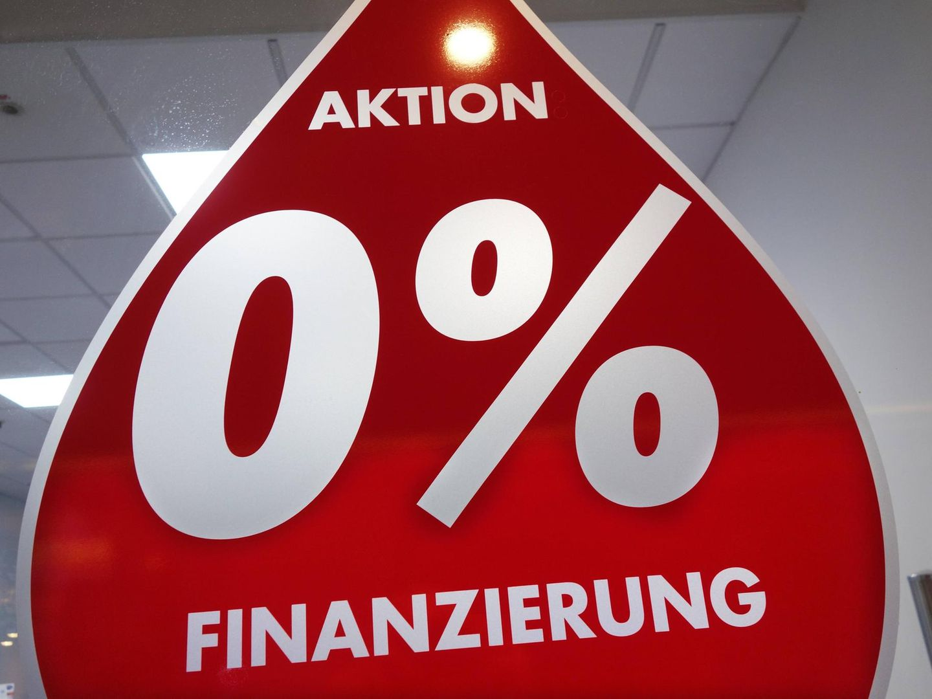
Welche Themen in den Bereichen Finanzen, Finanzierung, Absicherung, Förderung, Versicherung erscheinen Ihnen - augenblicklich - am wichtigsten?
Finanzierung: (z. B. Finanzierungsmöglichkeiten, Investitionen, Finanzierungslinien, Finanzierungskonditionen, Projektfinanzierung, Direktfinanzierung, Finanzierung neuer Projekte)
Absicherung: (z. B. politische Risiken, Kriegsschäden, Transportversicherung, Gegenabsicherung, Versicherungen)
Förderung: (z. B. Fördermittel, Förderprogramme, Weiterbildung)
Ukraine: (z. B. Zugang zu Kapital für ukrainische Biobetriebe)
Sanktionen: (z. B. Auswirkungen von Finanzsanktionen, Finanzierung nicht sanktionierter Lieferungen)
Planung: (z. B. Projektplanung und Bau)
Compliance: (z. B. Einhaltung regulatorischer Anforderungen)

Slide 6
Hat Ihr Unternehmen schon Aufträge verloren, weil sich die Finanzierung nicht darstellen ließ (nicht aus anderen Gründen)?

Slide 7
Aus welchen Ländern kamen die Wettbewerber bei diesen Projekten?

Slide 8
In welchen Ländern ist eine Unterstützung in den Bereichen Finanzen, Finanzierung, Absicherung, Förderung, Versicherung am notwendigsten?

Slide 9

Welchen konkreten Nutzen sollte der Expertenpool für die produzierenden/exportierenden Unternehmen bringen?
Zugang zu Finanzierungslösungen
Kreditlinien, Projektfinanzierungen und Absatzfinanzierungen in komplexen Märkten
Finanzierungsstrukturierung & -beratung
Unterstützung bei der Gestaltung, Strukturierung und Abwicklung komplexer Finanzierungen
Risikomanagement & Absicherung
Bedarf an ECA-Deckungen, sanktionskonformen Zahlungswegen und politischer Risikoabsicherung.
Informations- & Wissensaustausch
Plattform für Best Practices, Marktinformationen, Fördermöglichkeiten und regulatorische Entwicklungen.
Netzwerkbildung & Partnervermittlung
Aufbau von Kontakten zu Finanzierungspartnern, lokalen Akteuren und staatlichen Institutionen.
Effizienz & Schnelligkeit
Beschleunigung von Genehmigungsprozessen, klare Ansprechpartner, Checklisten und „One Window“ Lösungen.
Fördermittel & öffentliche Unterstützung
Förderprogramme, Zugang zu öffentlichen Mitteln und Unterstützung durch staatliche Stellen.

Slide 10
Ihr persönlicher Ansprechpartner
im Ost-Ausschuss der Deutschen Wirtschaft
Jens Böhlmann
Direktor Mittelstand / Grüne Transformation
+49 30 206167 127
+49 151 72714917
j.boehlmann@oa-ev.de

